Slide 1
Творческий проект «Автобус Великобритании»
Чех Тимофей, 6Б.

Slide 2
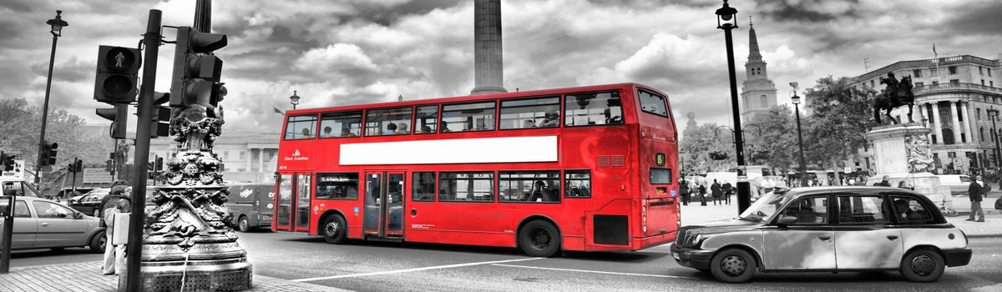
Цель проекта : Собрать информацию о Лондонском автобусе
Актуальность проекта : Актуальность данного проекта
состоит в том, что впервые увидев автобус Великобритании, мне стало
интересно, почему он красного цвета и имеет два этажа.
Задачи : Найти и изучить информацию об
Английском автобусе.

Slide 3
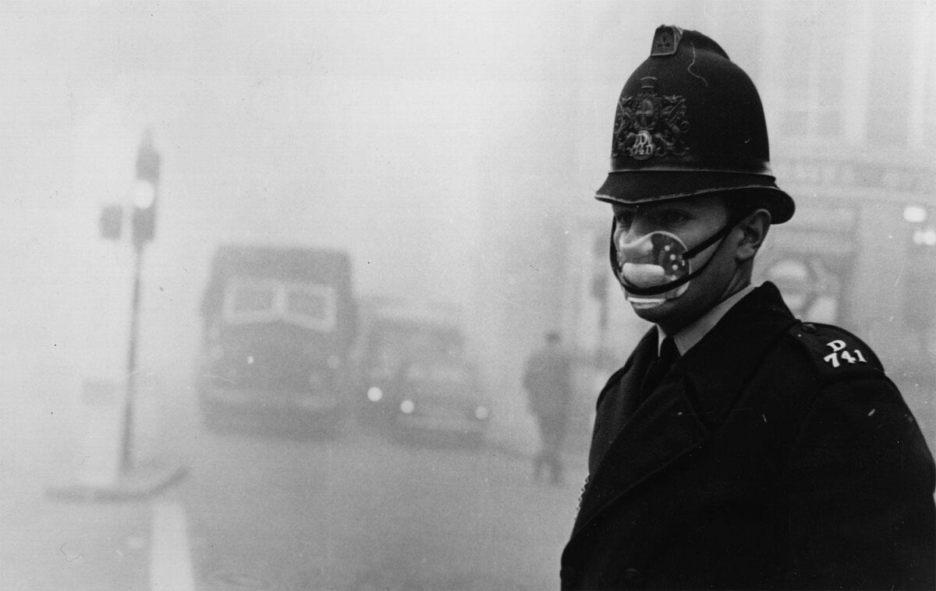
В Лондоне была большая загазованность от различных фабрик, из-за этого стоял желтый туман.

Slide 4
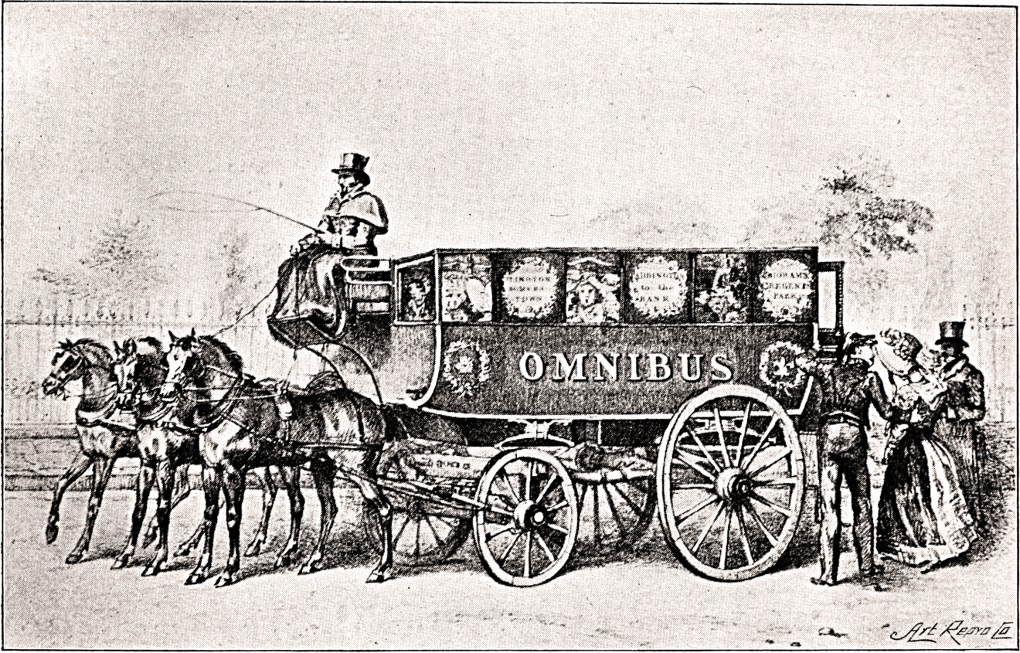
В 1820 году в Лондоне появились омнибусы. Омнибус это фургон на много мест с лошадиной тягой.

Slide 5
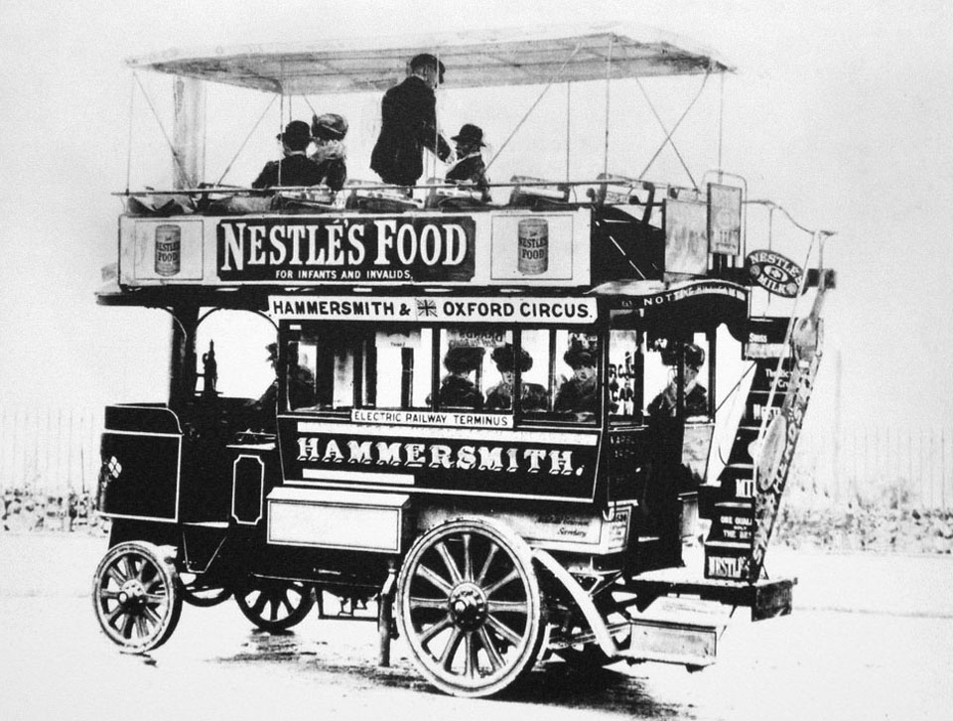
Омнибус был не комфортным – конные экипажи с открытым вторым этажом, подняться на который можно было лишь по крутой, неудобной лестнице

Slide 6
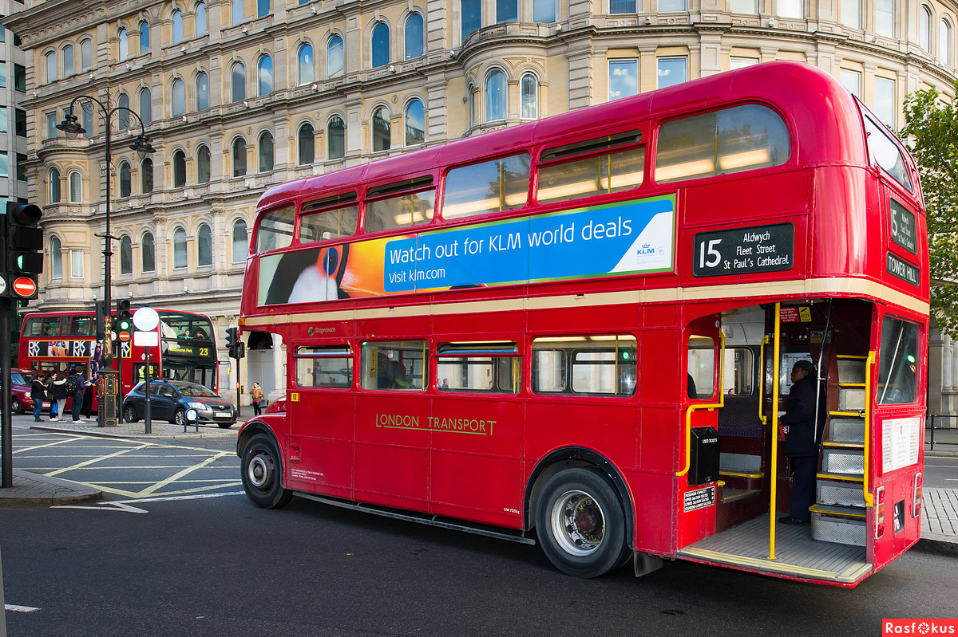
Самый популярный красный автобус на 2 этажа называется Routemaster. На лондонских дорогах этот автобус появился в 1956.

Slide 7
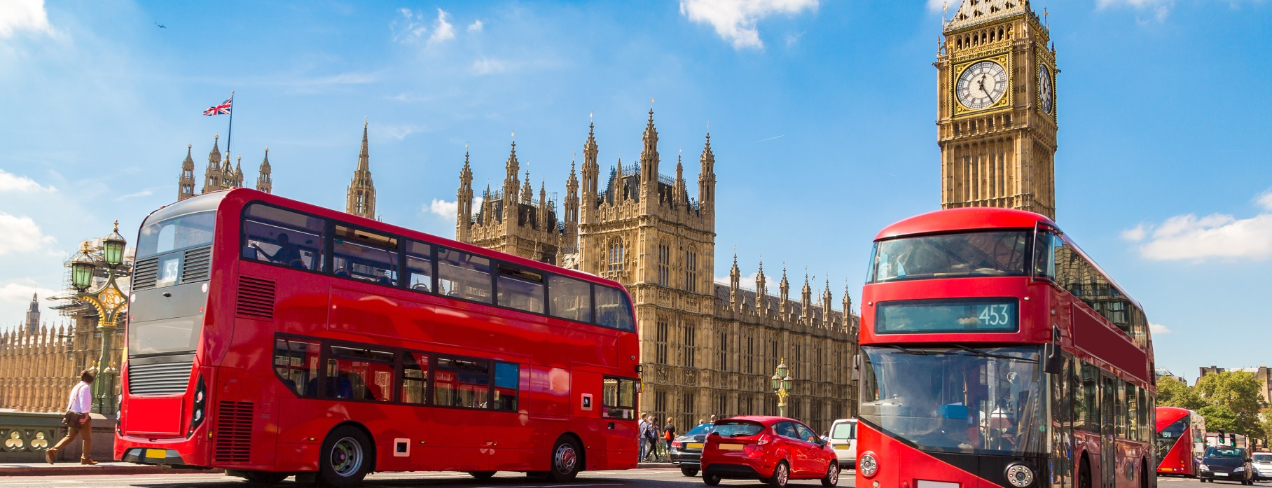
Сегодня город не погружается в густой смог, ведь с 1956 года стал актуальным закон, обеспечивающий сохранность чистоты воздуха.
Автобусы остались красными из-за сохранения традиций Британцами.

Slide 8
Заключение.
Все туристы знают о знаменитых красных двухэтажных лондонских автобусах, ведь это символ столицы Британии. Конечно, сегодня во многих странах мира есть такие транспортные средства, но для Лондона эти автобусы имеют историческое значение.

